Slide 1
Welcome to C Programming!
-C Basics-

Slide 2
I n d e x
-프로그래밍의 이해-
C 그리고 자료 형
(Data Type)-
-기본 구성-

Slide 3
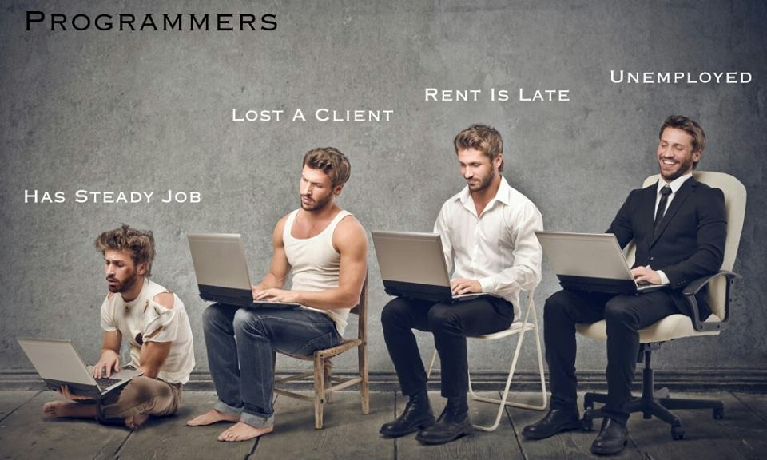
프로그래밍의 이해
Understanding Programming

Slide 4
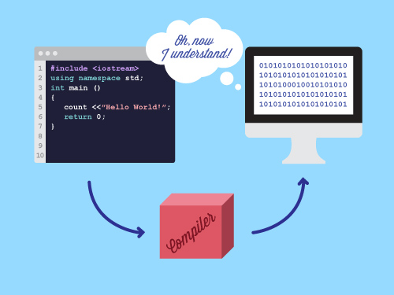
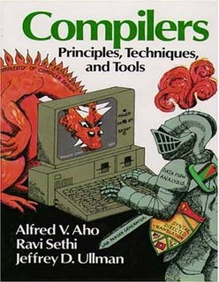
프로그래밍 언어란?
사람과 컴파일러가 이해 할 수 있는 약속된 형태의 언어
컴파일러는 프로그래밍 언어로 작성된 프로그램을 컴퓨터가 이해할 수 있도록 기계어로 변환 해 주는 역할을 한다.

Slide 5


Slide 6
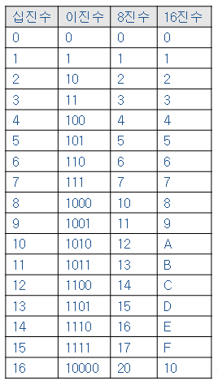
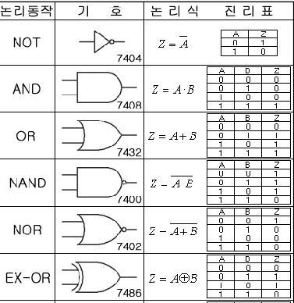
컴퓨터(기계)는 0 과 1만 인식이 가능하다!

Slide 7
C 그리고 자료 형
C Programming and Data Types

Slide 8
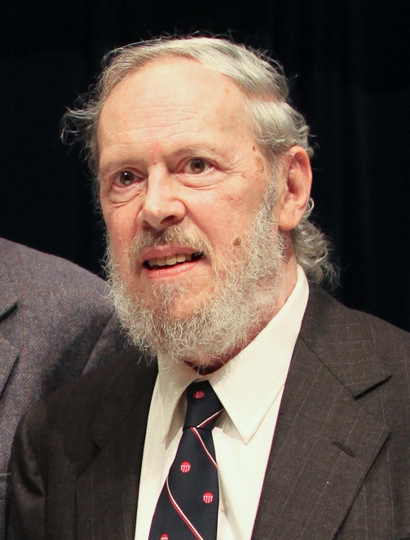
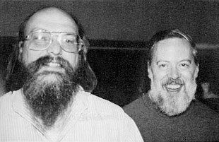
Dennis Ritchie (9월 9일 1941 ~ 10월 12일 2011)
C 프로그래밍 언어 저자.
하버드대 물리, 응용수학 전공
Original Unix의 저자 Ken Thompson(왼쪽) 과 함께 Unix 개발에 기여하였으며, 또한 당시 언어 독립적이었던 컴퓨터 기종들에 Unix를 이식하였다.

Slide 9
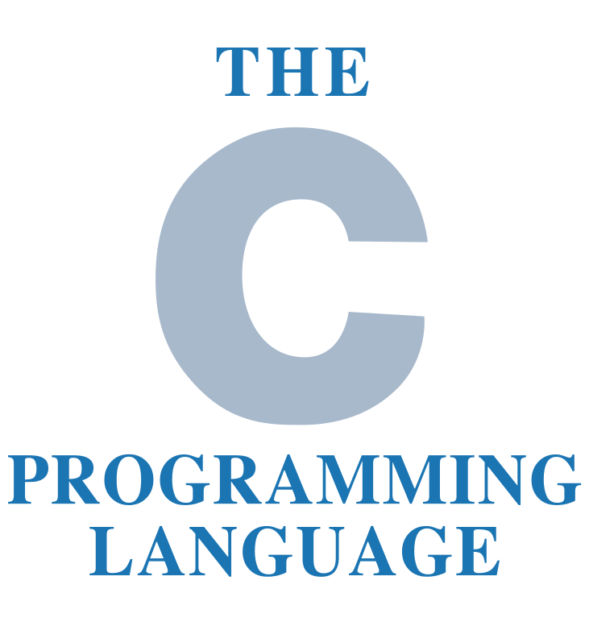
어셈블리어 기반으로 작성된 C는, UNIX 언어 개발과 밀접함 관계를 가지고 있다. C언어가 최초로 틀을 잡게 된 것은 PDP-7기기이며, PDP-11의 바이트 주소화 기능을 최대로 활용하기 위해 1972년 PDP-11 UNIX system에서 개발이 시작되었다. 또한 같은 해, 타 기종의 컴퓨터로 Porting 또한 시작 되었다. 현재 수많은 프로그래밍 언어의 기초이며 Programmer의 길을 걷는 자로서 평생 익혀야 할 기본이자 숙명적인 언어이다.

Slide 10
Hello World! (1978년 K&R C프로그래밍 책 초판에 첫 등장)
Brian Wilson Kernighan & Dennis Ritchie The C Programming Language 책에 수록된 이후, 전통이 된 구절
#include <stdio.h>
int main ()
{
printf_s(“Hello, World!!\n”);
return 0;
}

Slide 11
Data Type - 자료 형
기본 자료 형은 2가지로 나눌 수 있다.
정수형 (Integer type)
: char, short, int, long
실수형 (float type)
: float, double, long double
Unsigned
: 부호가 생략된다. 즉, - + 기호가 없는 숫자
뿐인 형태.

Slide 12
정수형 (Integer Type)
자료 형 | 크기 | 값의 범위
char | 1 byte | -128 ~ 127
unsigned char | 1 byte | 0 ~ 255
short | 2 byte | -32,768 ~ 32,767
unsigned short | 2 byte | 0 ~ 65,535
int | 4 byte | -2,147,483,648 ~ 2,147,483,647
unsigned int | 4 byte | 0 ~ 4,294,967,295
long | 4 byte | -2,147,483,648 ~ 2,147,483,647
unsigned long | 4 byte | 0 ~ 4,294,967,295

Slide 13
소수점 형 (floating type)
자료 형 | 크기 | 값의 범위 | 정확도
float | 4 byte | 1.2E-38 ~ 3.4E+38 | 소수점 아래 7개
double | 8 byte | 2.3E-308 ~ 1.7E+308 | 소수점 아래 15개
long double | 8 byte | 3.4E-4932 ~ 1.1E+4932 | 소수점 아래 15개

Slide 14
Size of ( ) 크기 값
#include <stdio.h>
int main (void)
{
printf_s(“char : %d\n”, sizeof(char));
printf_s(“short : %d\n”, sizeof(short));
printf_s(“int : %d\n”, sizeof(int));
printf_s(“float : %d\n”, sizeof(float));
printf_s(“long : %d\n”, sizeof(long));
printf_s(“double : %d\n”, sizeof(double));
return 0;
}

Slide 15
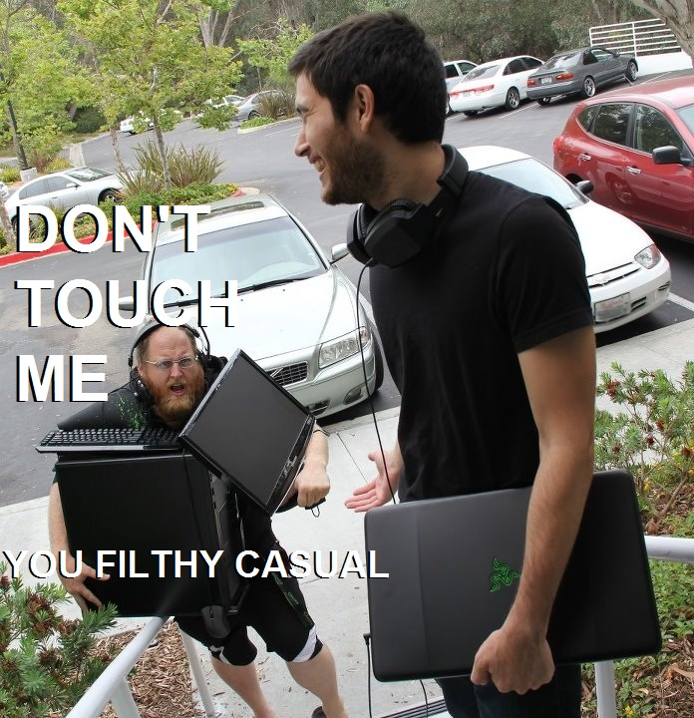
기본 구성
Basic Construct

Slide 16
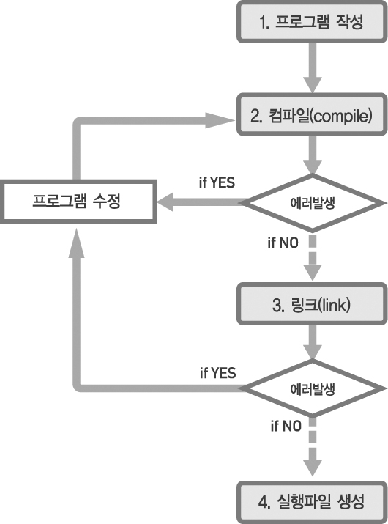
프로그램 작성 및 실행 순서
1. 프로그램 작성
2. 컴파일
3. 링크
4. 실행파일 생성

Slide 17
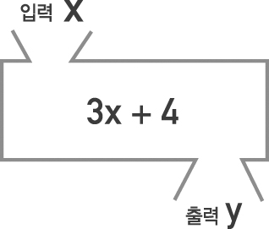

함수에 대한 이해
- 적절한 입력과 그에 따른 출력이 존재하는 것을 가리켜 함수라 한다.
- C 언어의 기본 단위는 함수이다.

Slide 18
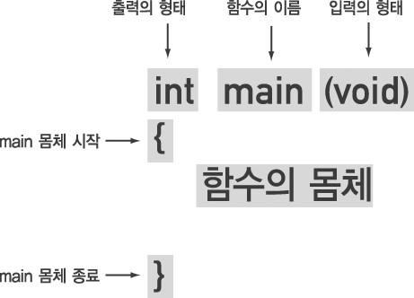
함수 호출과 인자 전달
인자 전달 :
입력할 값을 전달
함수 호출 :
함수의 실행을 요구

Slide 19
다음과 같은 결과를 화면에 출력하는 프로그램을 작성하세요
********************************************
Let’s Study C/C++ Game Programming!!!
********************************************

Slide 20
#include <stdio.h>
int main(void)
{
printf_s(“********************************************\n”);
printf_s(“Let’s Study C/C++ Game Programming!!!\n”);
printf_s(“********************************************\n”);
return 0;
}

Slide 21
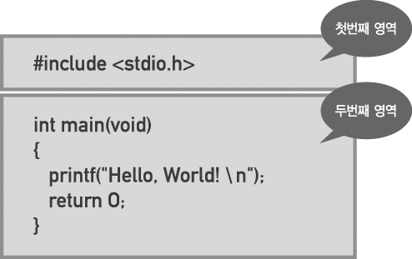
#include <stdio.h>
-표준 라이브러리-
표준화 해서 이미 만들어 놓은 함수의 집합체
헤더 파일의 포함은 제일 먼저 등장 해야 한다!

Slide 22
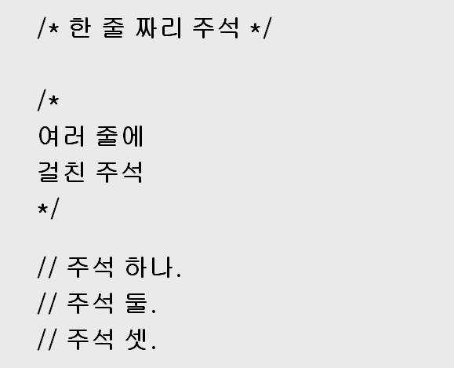
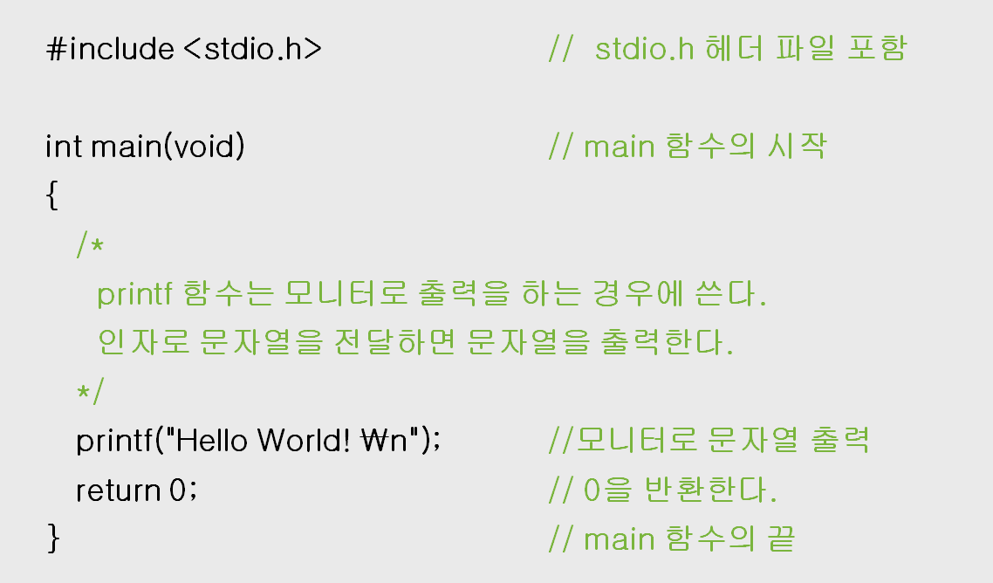
; - 연산을 수행하는 문장 끝에는 (;)세미콜론을 넣어준다.
코드문장 마침표라 생각하면 이해가 빠르다.
Return – 함수의 종료; 함수를 호출한 영역으로 값을 반환한다.
/* */ 또는 // - 주석, 메모의 역할. 컴파일러는 주석을 없는 것으로
간주한다. 주석을 삽입 함으로 프로그램의 가독성 증대.

Slide 23
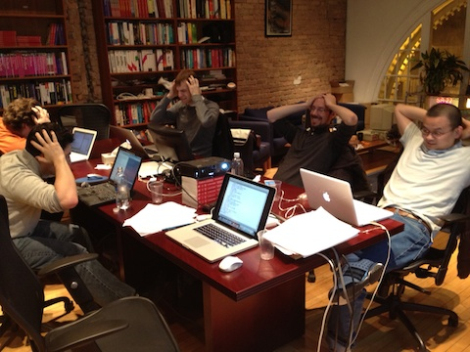
To be continued

